Slide 1

高压水射流钻井完井实验室超临界小组
2024年第3次 研究进展汇报
（9月1日~9月27日）
汇报人：张国新
2024年9月27日

Slide 2
月度工作计划与完成情况
内容 | 工作计划 | 完成情况
学术研究 | 聚能压裂相关实验 平板压裂可视化实验 开题调研 | 1.聚能压裂页岩/亚克力小三轴正常开展 2. 应变监测实验滞后 3. DIC平板压裂可视化实验滞后
项目工作 | 中奥干热岩地热 页岩油专项项目
成果发表 | 明亮师兄论文整理 | 正在进行

Slide 3
秋季工作计划与完成情况
计划 任务 | 9月 | 3月 |  |  | 10月 |  |  |  | 11月 |  |  |  |  | 12月
 | 第1周 | 第2周 | 第3周 | 第4周 | 第1周 | 第2周 | 第3周 | 第4周 | 第1周 |  | 第2周 | 第3周 | 第4周 | 第1周 | 第2周 | 第3周 | 第4周
个人进展
硕士开题 | 阅读相关文献 |  |  |  | 完成开题大方向敲定 |  |  |  | 完成开题报告及ppt |  |  | 对教材中matlab内容用py复现 根据流致振动调研结合油服管柱撰写一篇论文
成果发表 | 专利1篇+项目论文1篇+聚能整理论文2篇
科研项目
中奥干热岩 | 平板可视化压裂实验改进 |  |  |  |  | 压裂实验开展 |  |  | 实验结果后处理分析、材料形成、文章撰写 | 实验结果后处理分析、材料形成、撰写学术论文 | 实验结果后处理分析、材料形成、文章撰写 | 实验结果后处理分析、材料形成、文章撰写
聚能专项 | 预实验开展 |  |  | 开展三轴应变监测实验及平板可视化 |  |  |  |  |  | 数据处理及分析、撰写学术论文 | 数据处理及分析、撰写学术论文

Slide 4
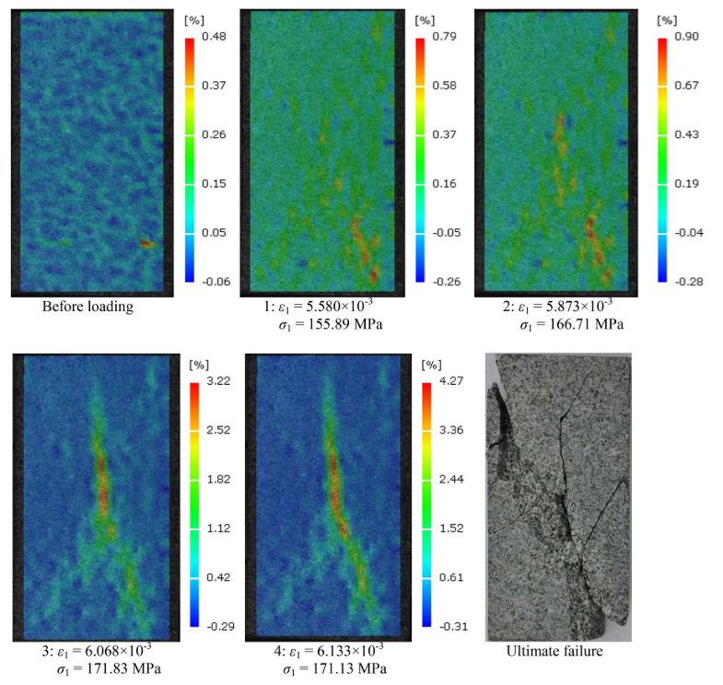
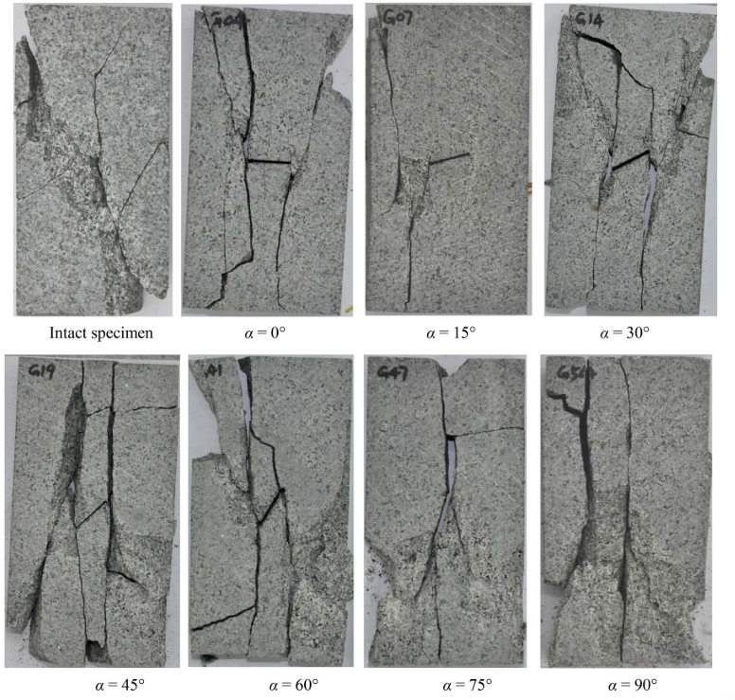
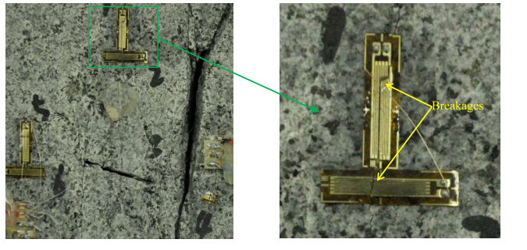
Effect of High Temperature on Deformation Failure Behavior of Granite Specimen Containing a Single Fissure Under Uniaxial Compression, 2019
Sheng‑Qi Yang等人,中国矿业大学 Q2
研究内容：高温对预制裂隙花岗岩单轴压缩力学行为的影响
实验方法：3D数字图像相关技术、声发射、微观测试手段、应变片监测
实时监测了岩石裂纹扩展以及局部应变
建立了高温下含裂隙岩石强度和变形特性的预测模型
心得与收获：
本文说明了应变片在实验中的安装位置、安装方式、数据采集方式以及安装目的以及对实验结果的影响
不同预制裂隙角度后续裂纹
全场应变场演化
应变片监测交叉布置

Slide 5
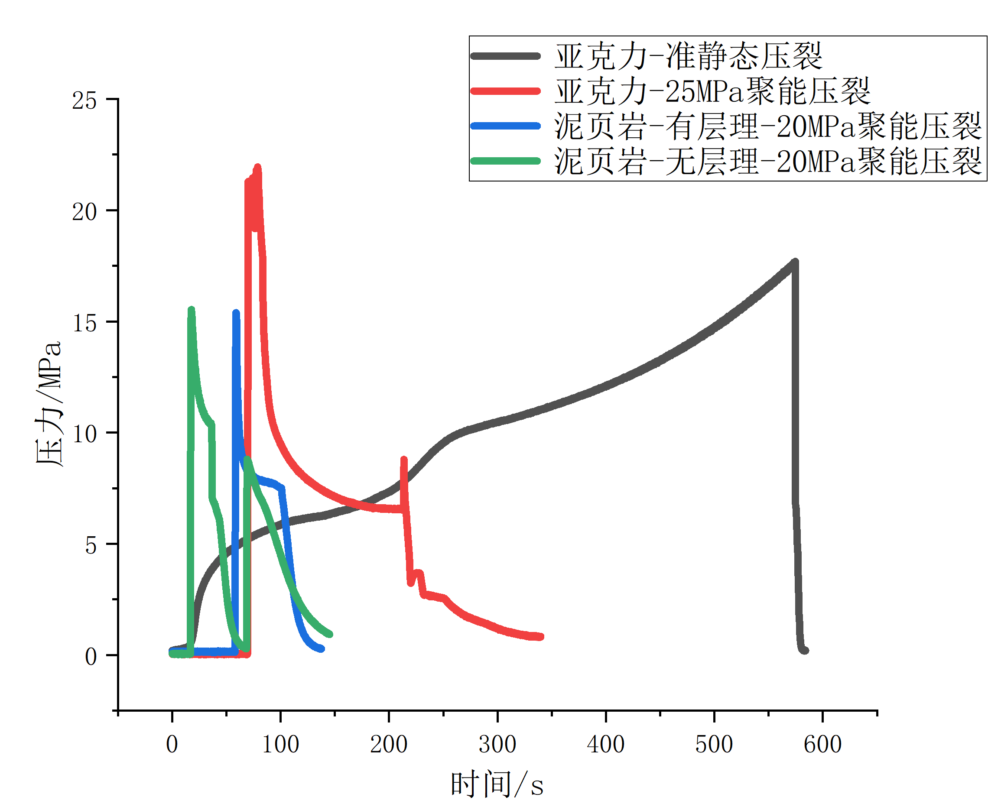
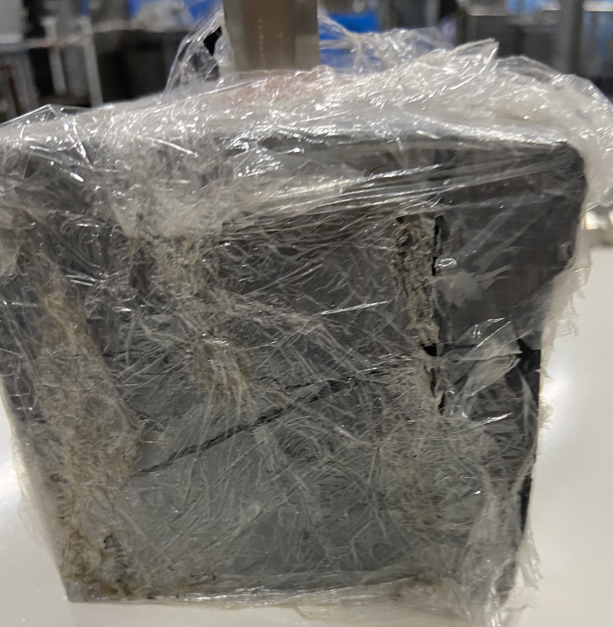
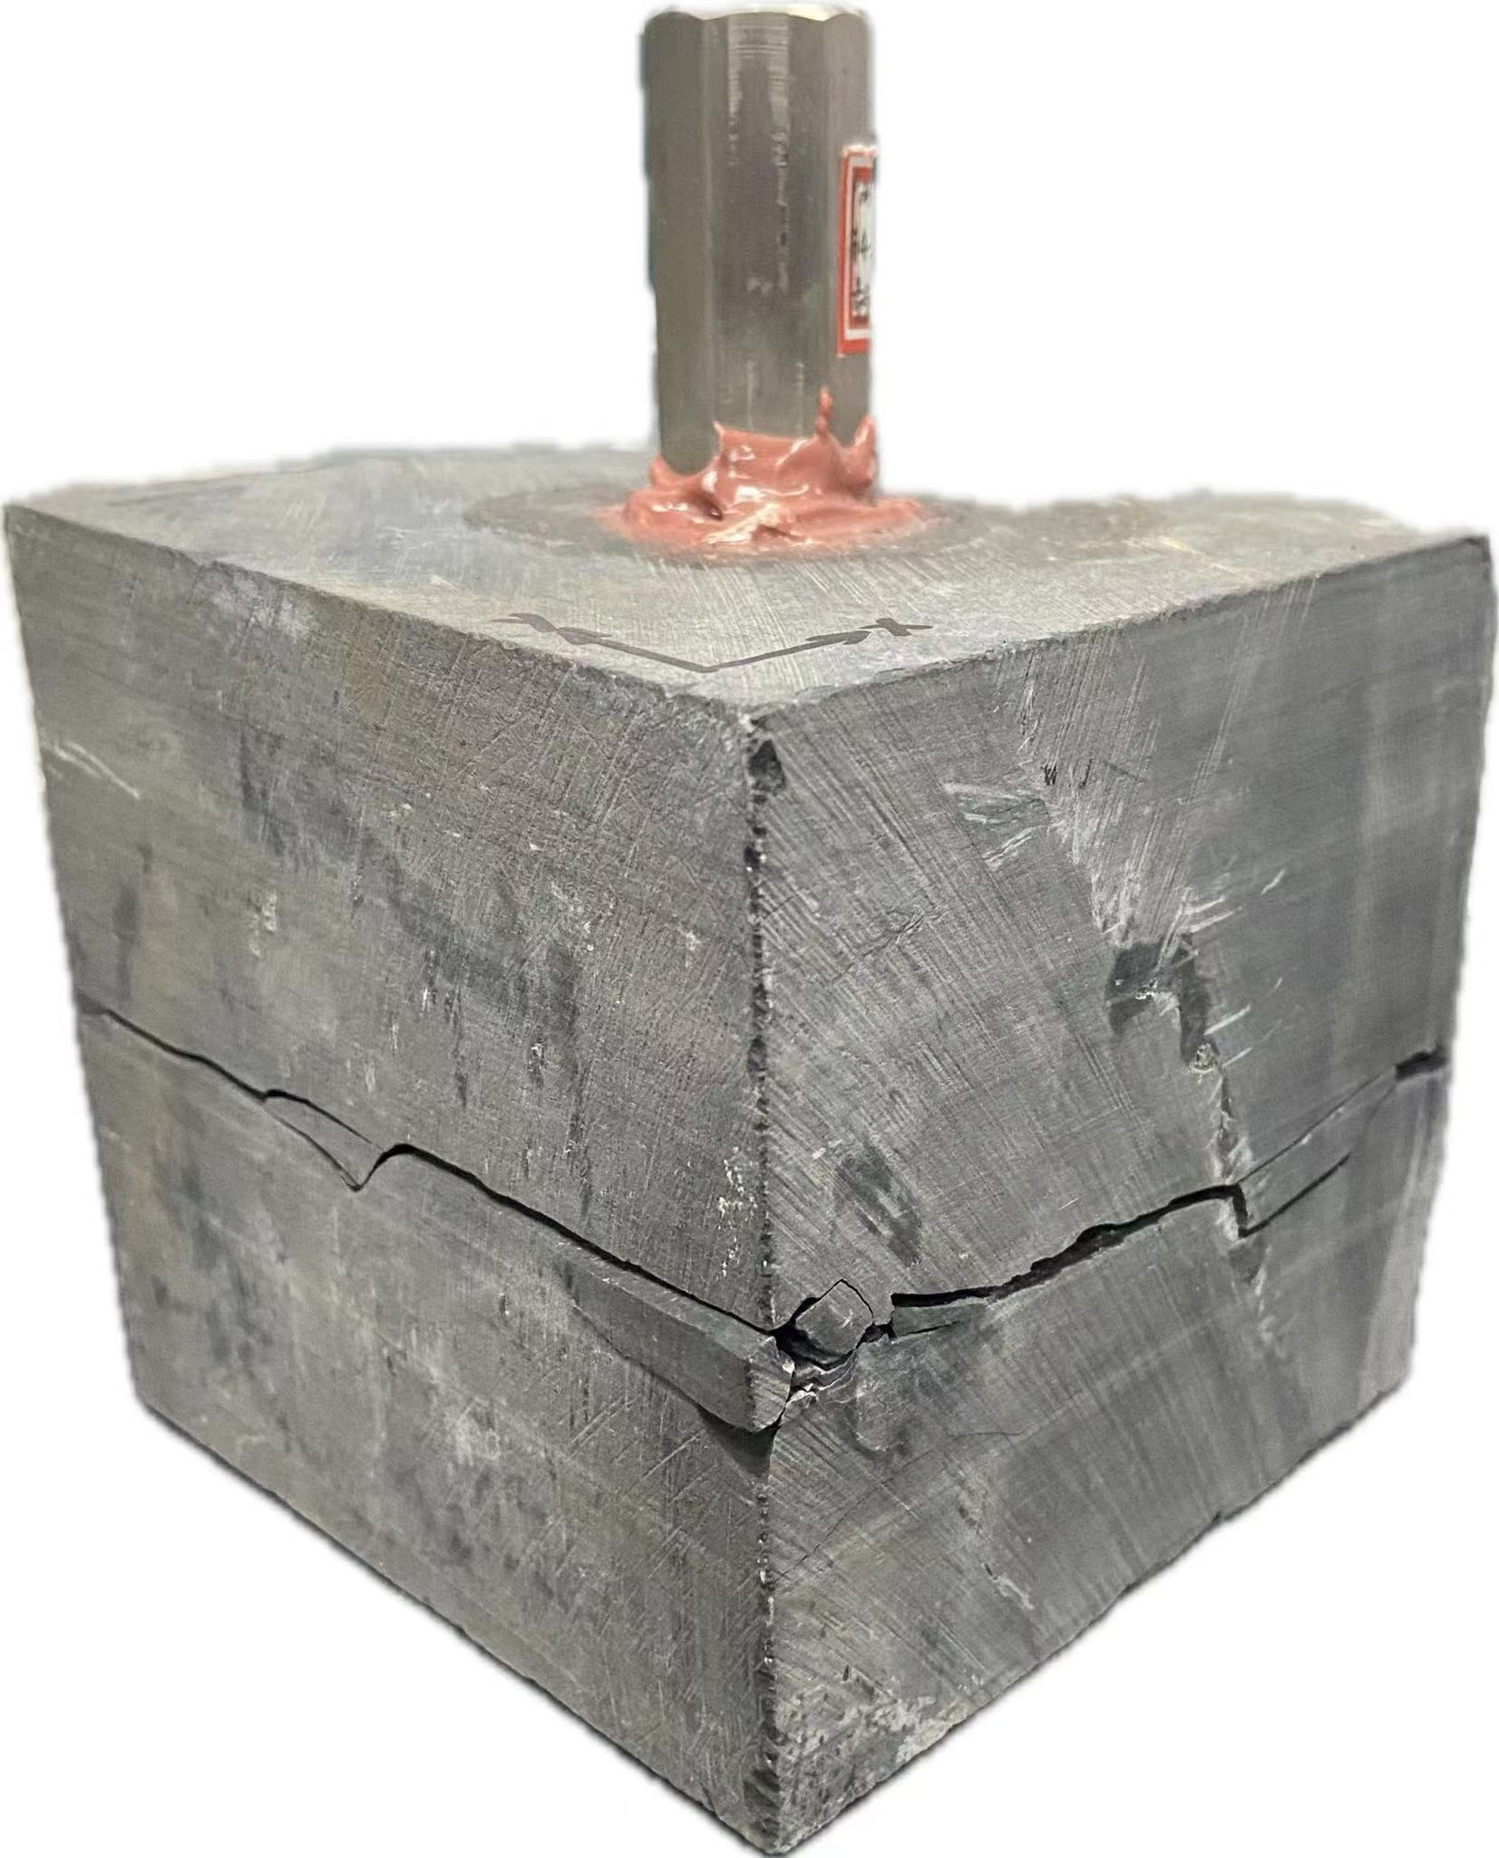
主要科研和论文工作
开展SC-CO₂聚能压裂实验—页岩
完成小三轴长7及龙马溪页岩SC-CO₂准静态及部分不同聚能压力下压裂实验；
相同条件下水力压裂对比实验还未开展；
目前实验结果表明：SC-CO₂聚能压裂较准静态压裂能降低页岩岩样约29%的破裂压力
压力对比曲线
保鲜膜包覆岩样
龙马溪组页岩压后图

Slide 6
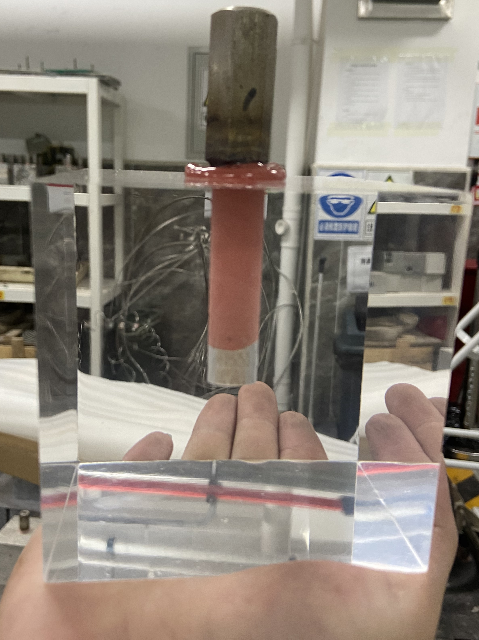
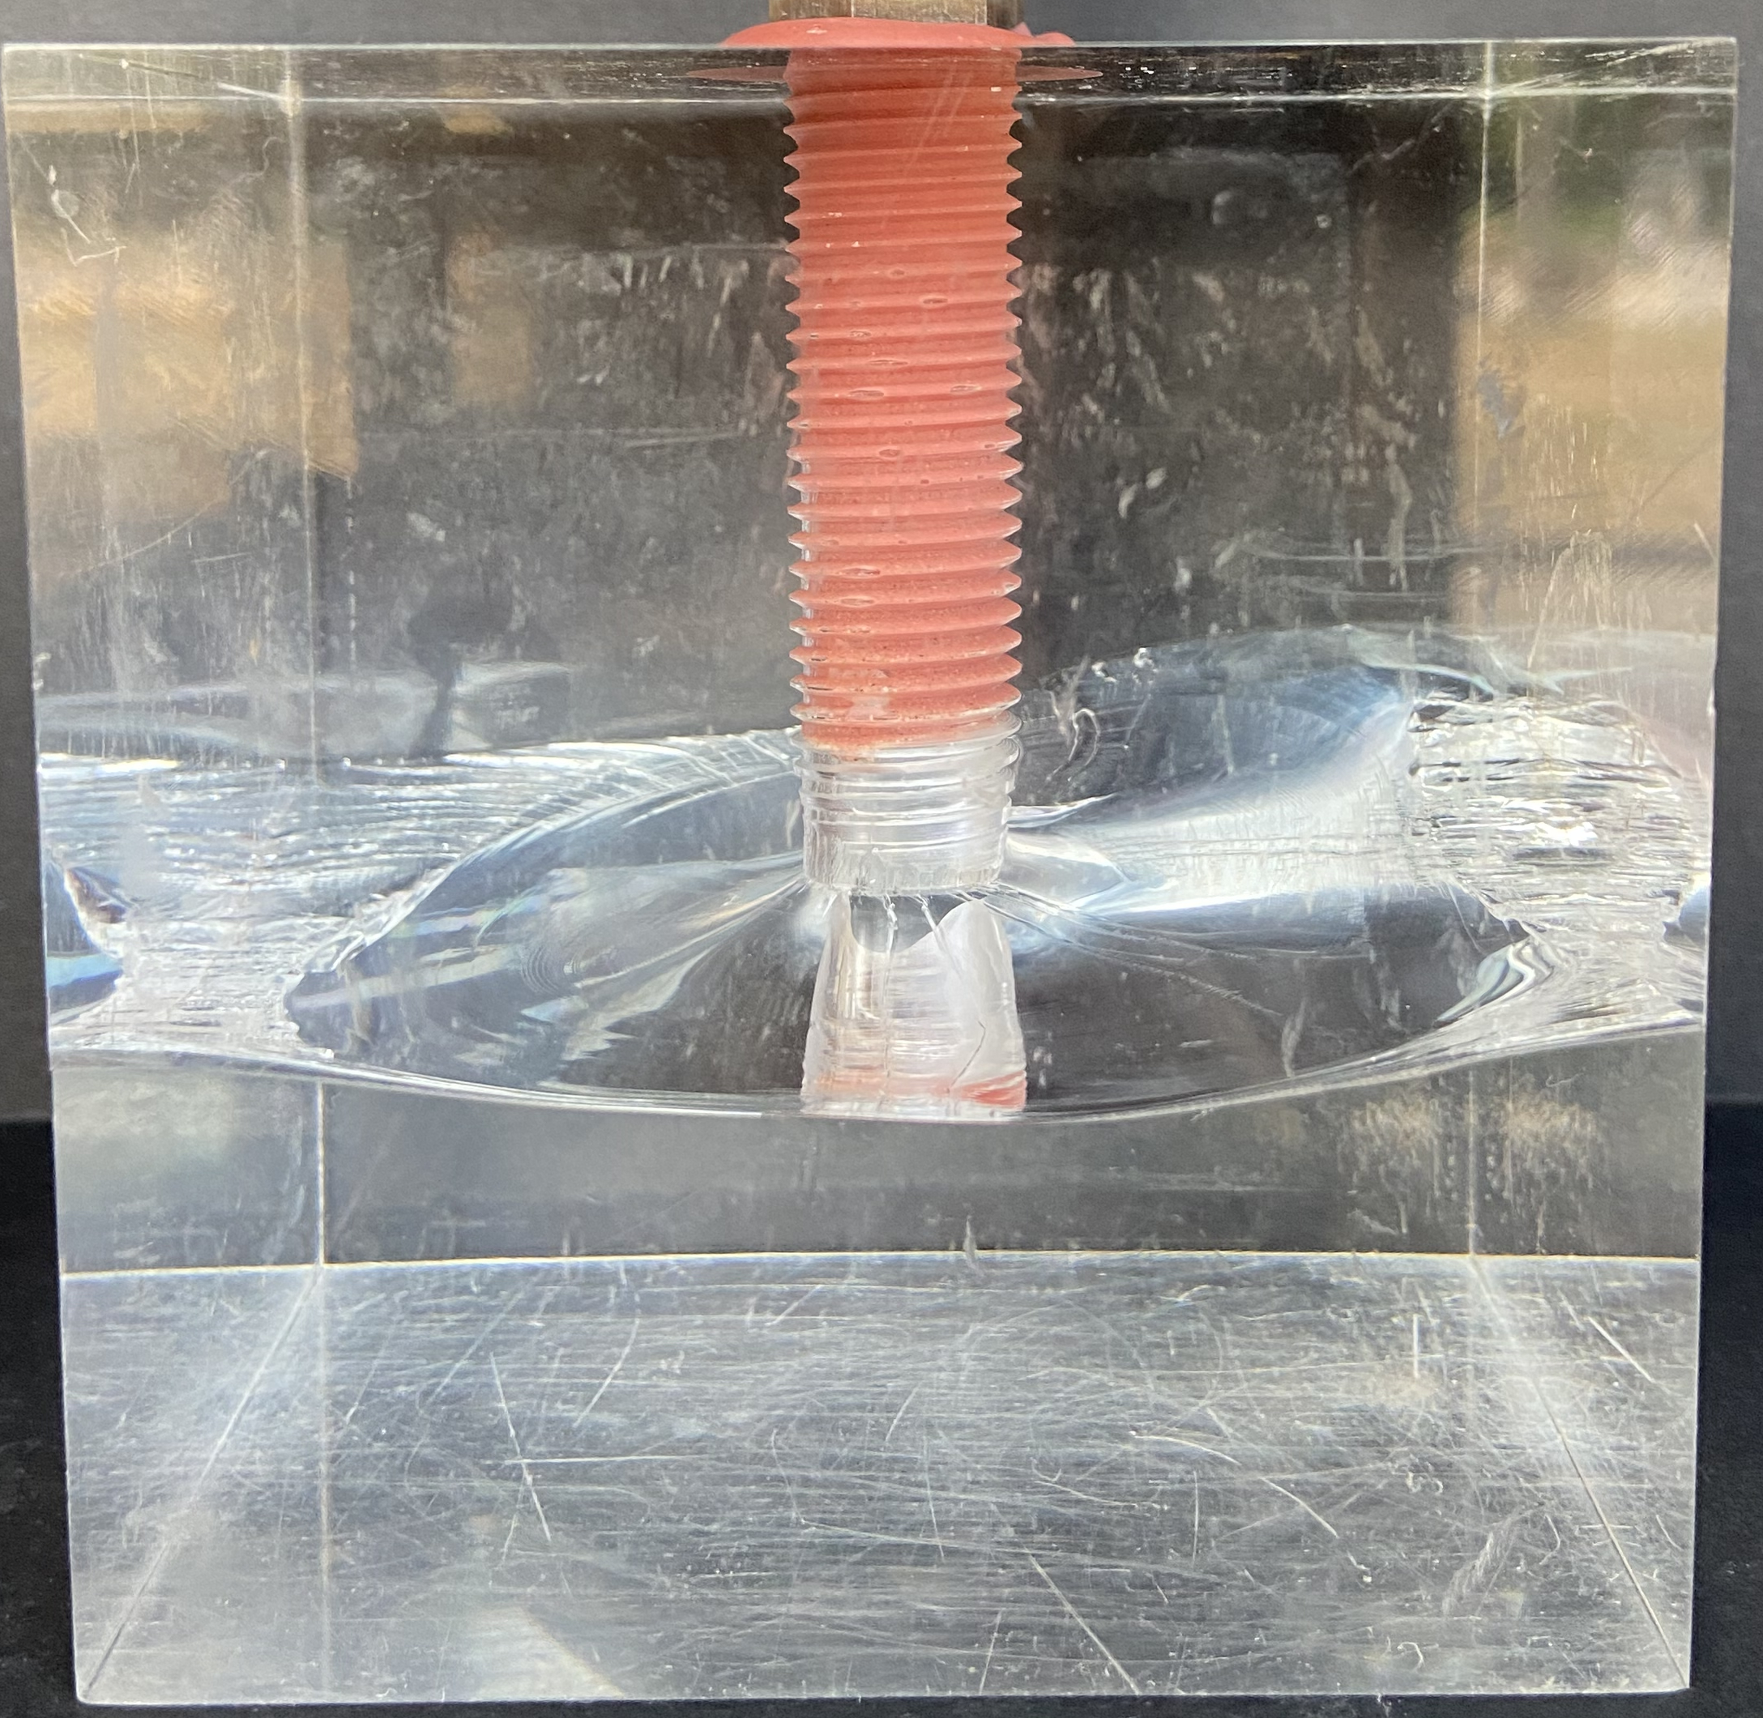
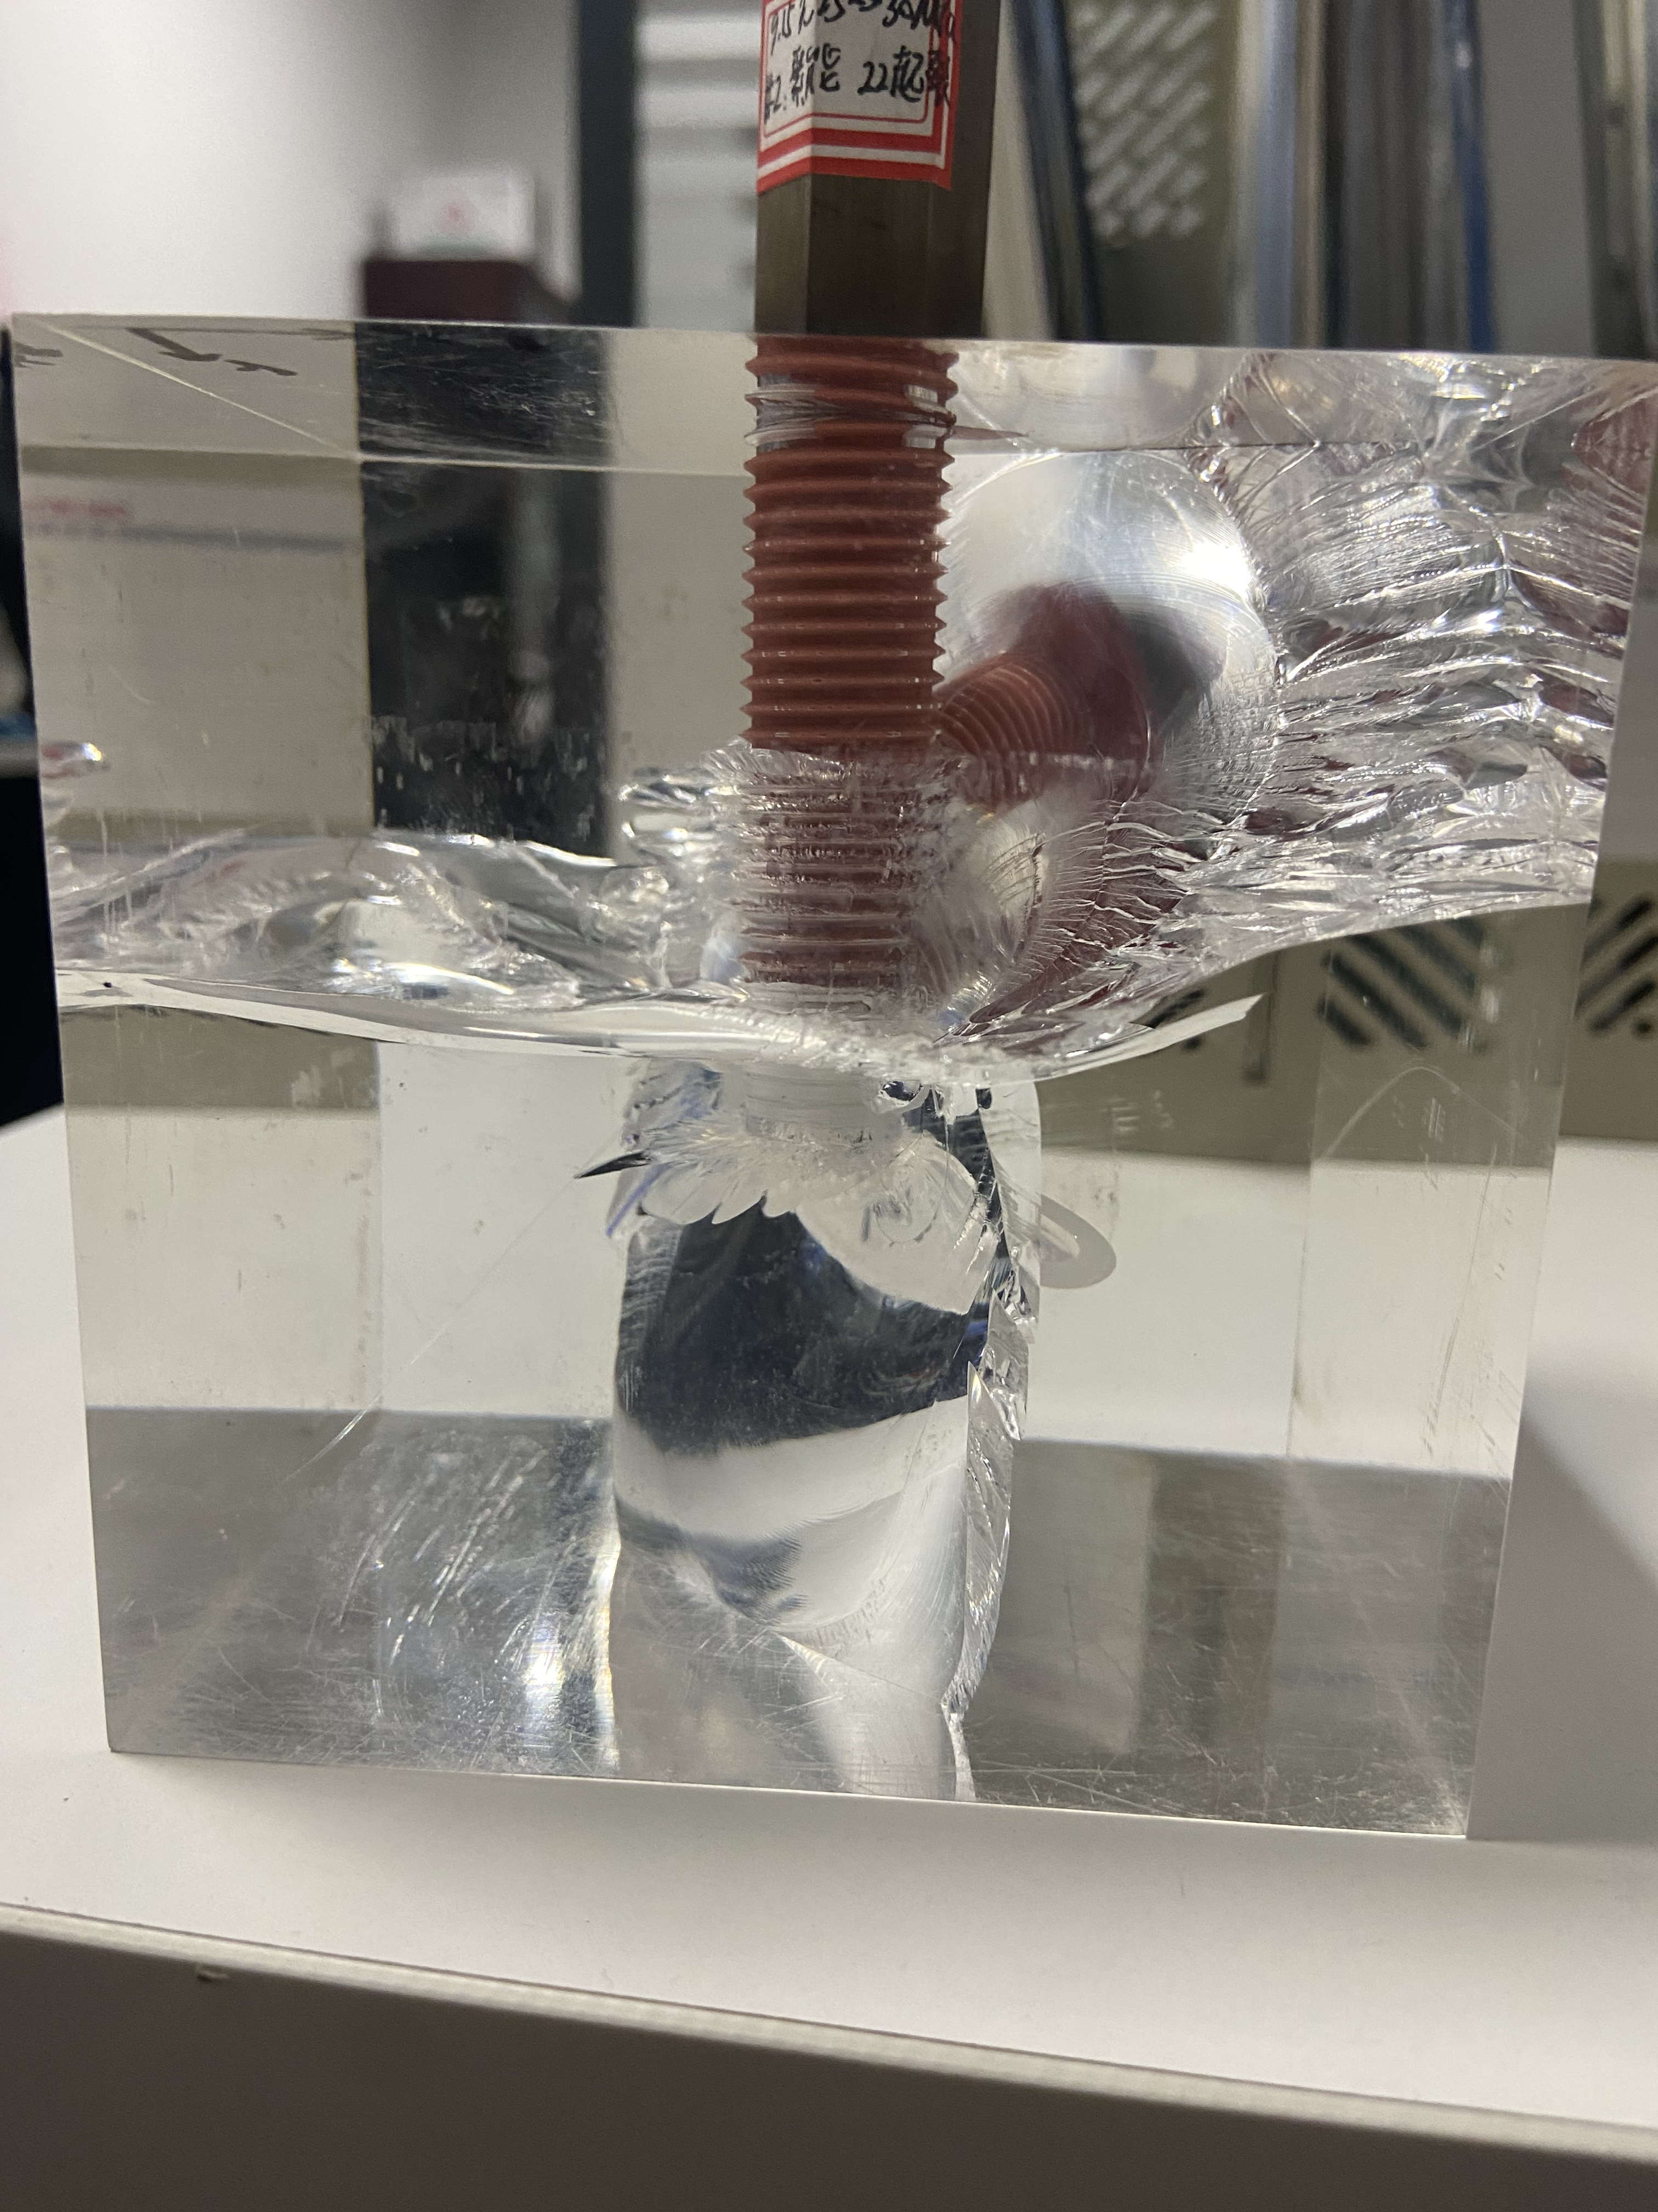
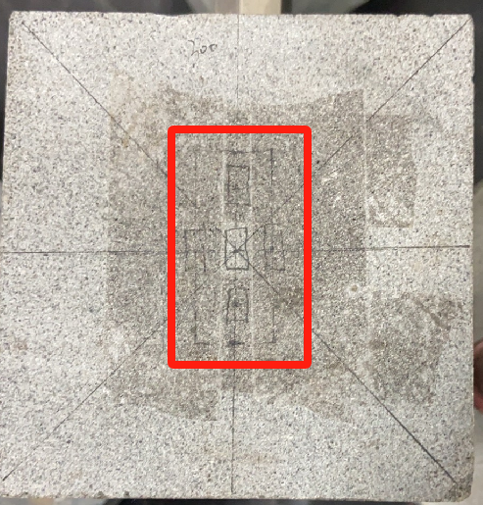
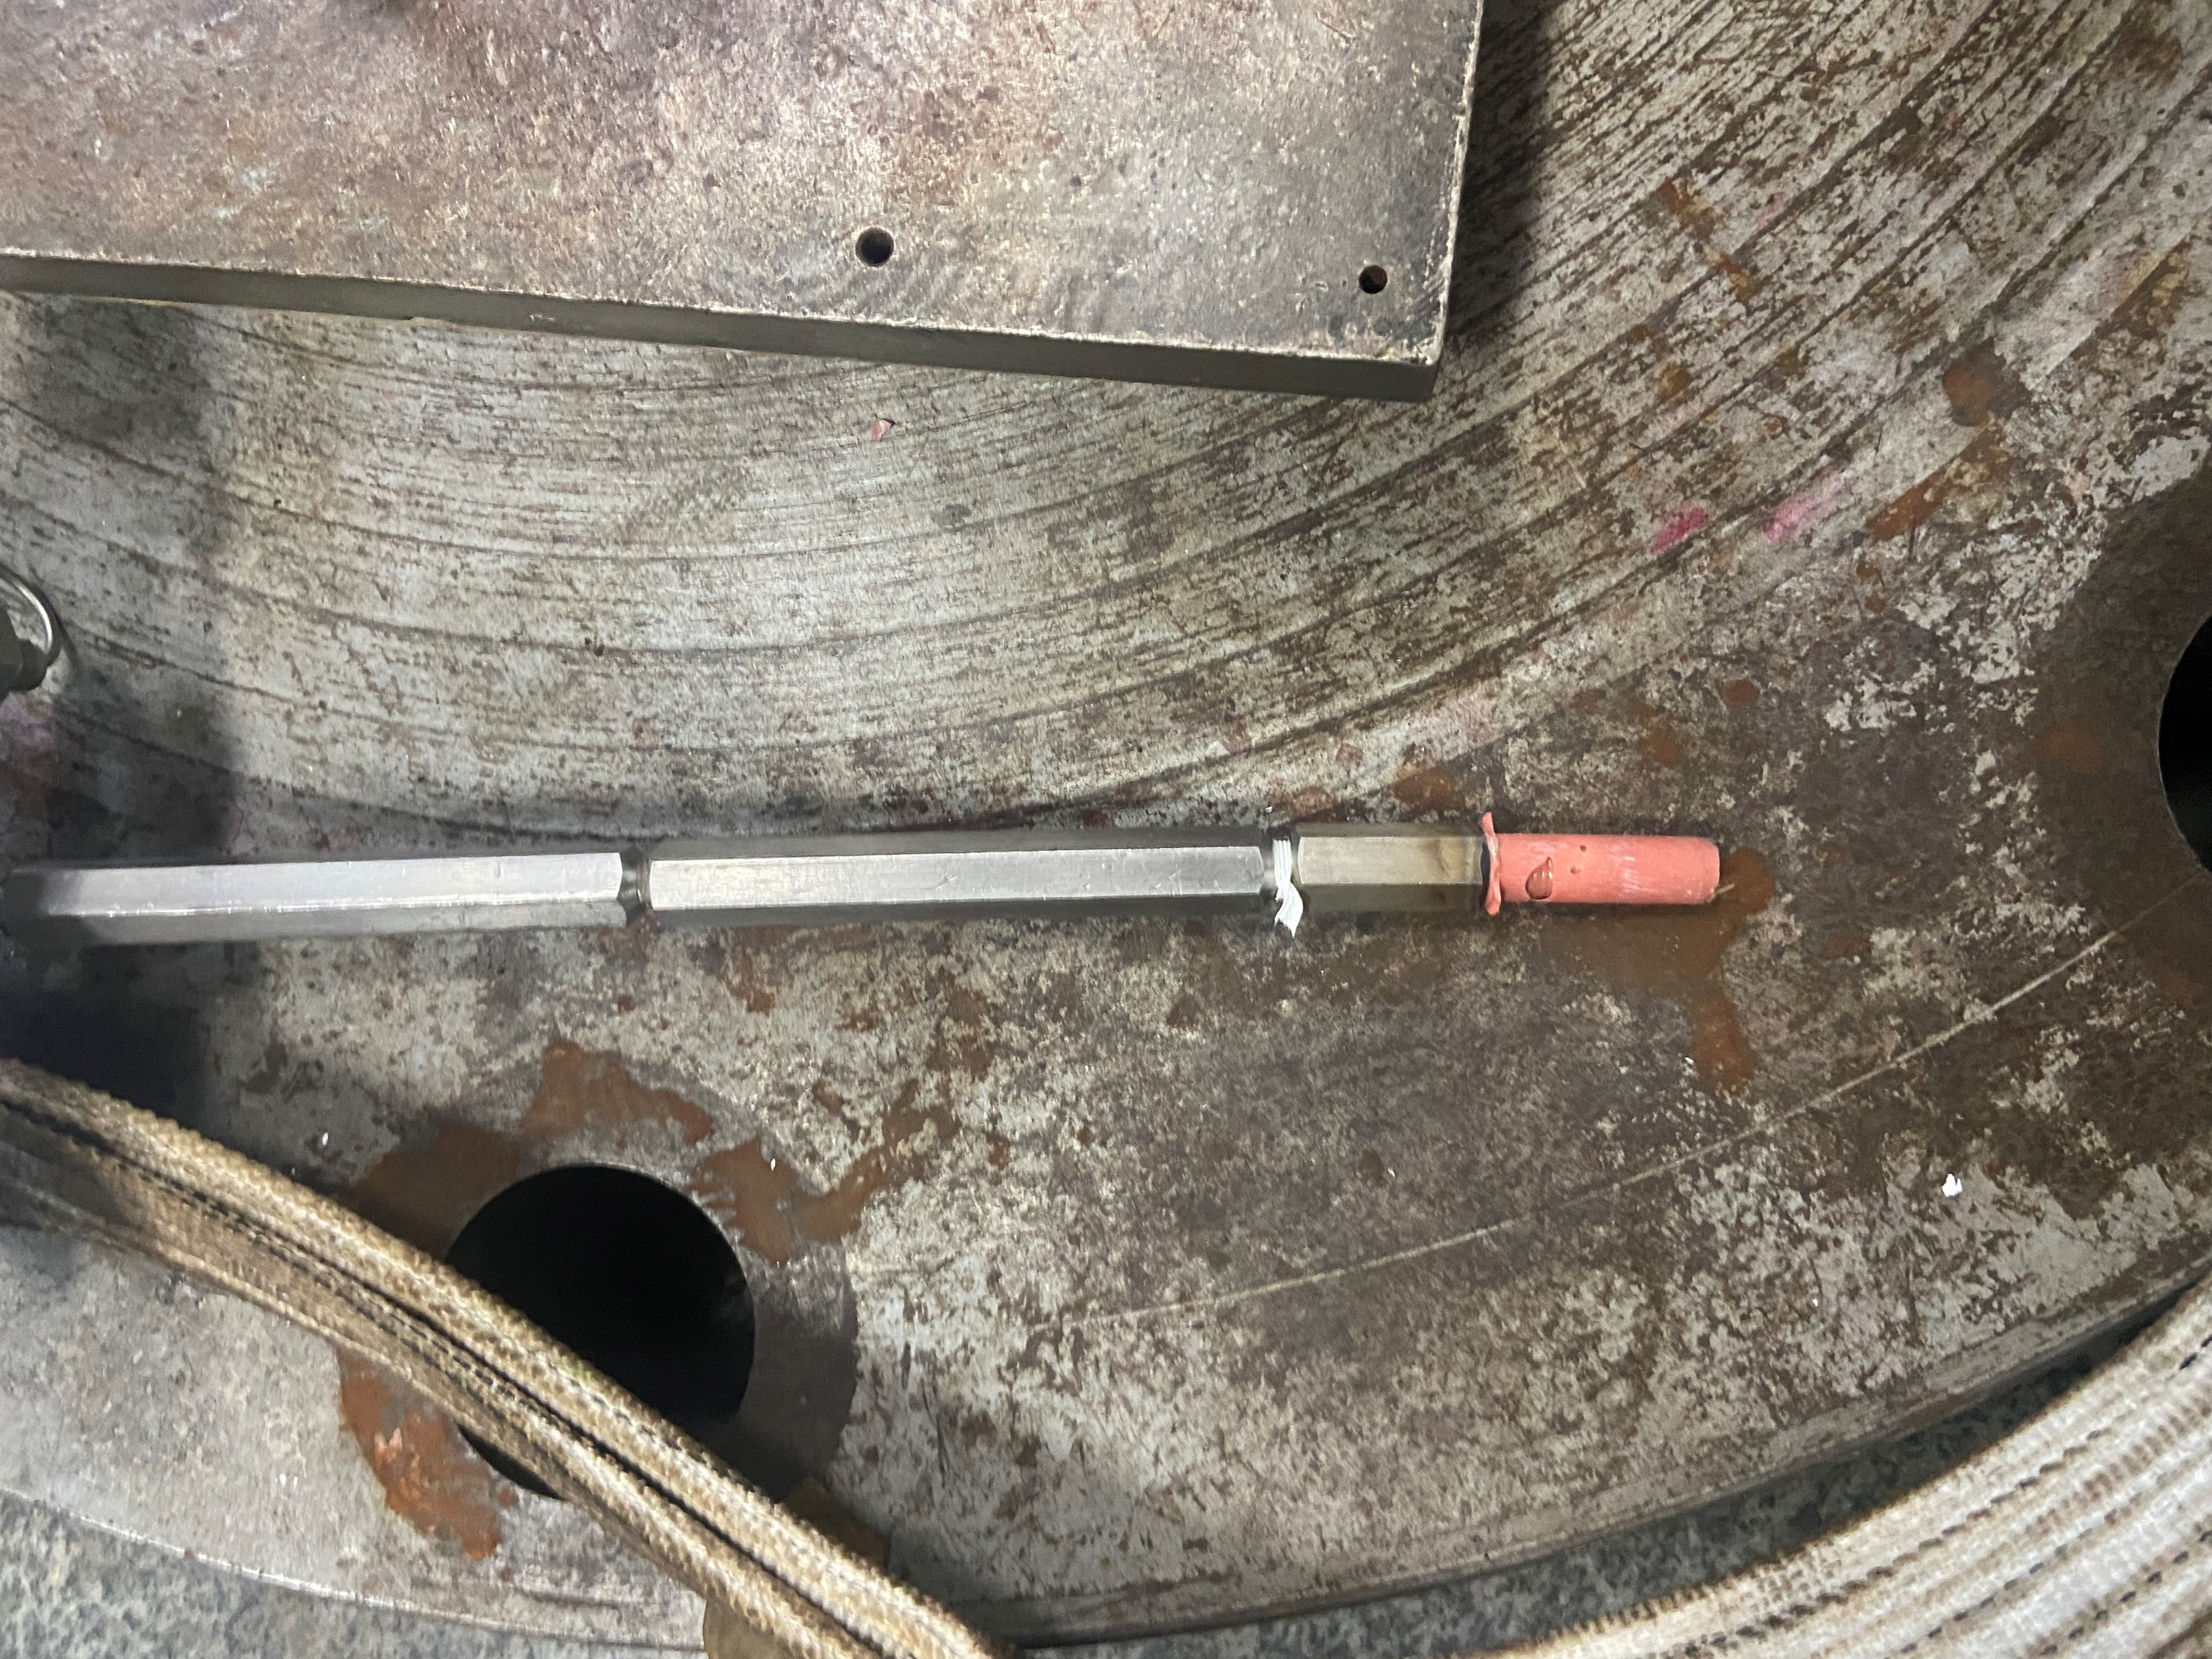
主要科研和论文工作
应变监测预实验—亚克力
实验目的：利用亚克力均质性预测裂缝扩展分布，便于后期应变片布置；
为防止井筒崩出，听从王老师指导，选择对井眼进行攻螺纹加工处理；
实验结果表明：准静态裂缝由裸眼段下井底起裂拓展；聚能裂缝由裸眼段上井筒底部起裂拓展，其贯穿仍具有随机性，受强塑性及缺口敏感性影响，三轴应力下聚能破裂压力更高
井筒崩飞
准静态
25MPa聚能
井壁未攻螺纹
三轴应力下不同加压方式样品压后图
应变片预布置区域

Slide 7
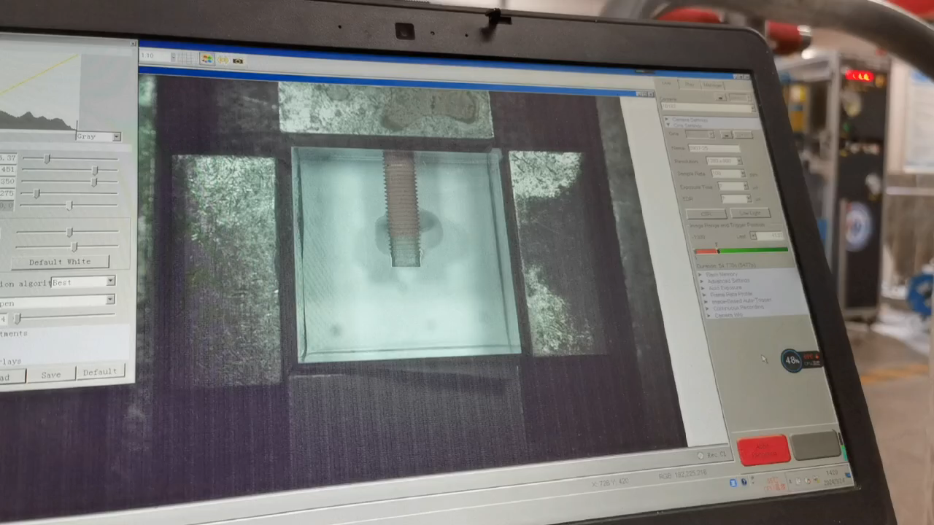
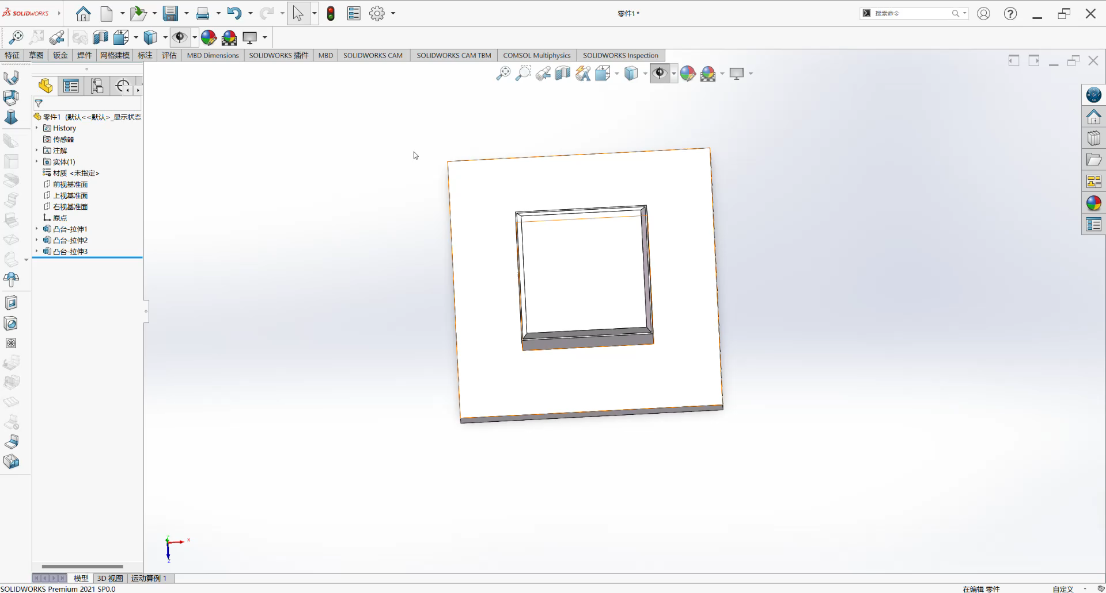
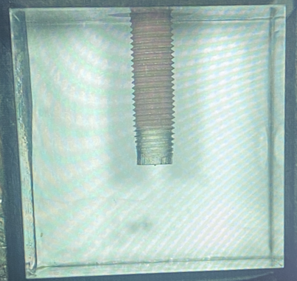
主要科研和论文工作
亚克力可视化压裂
目前已开展准静态以及聚能压裂亚克力可视化6组
现有实验结果与预期实验讨论结果基本一致
考虑定制前置盖板以防止样品崩出，破坏样品最终形态，影响压后重塑
实验前样品拍摄图
实验过程手机拍摄图
亚克力前置盖板设计

Slide 8
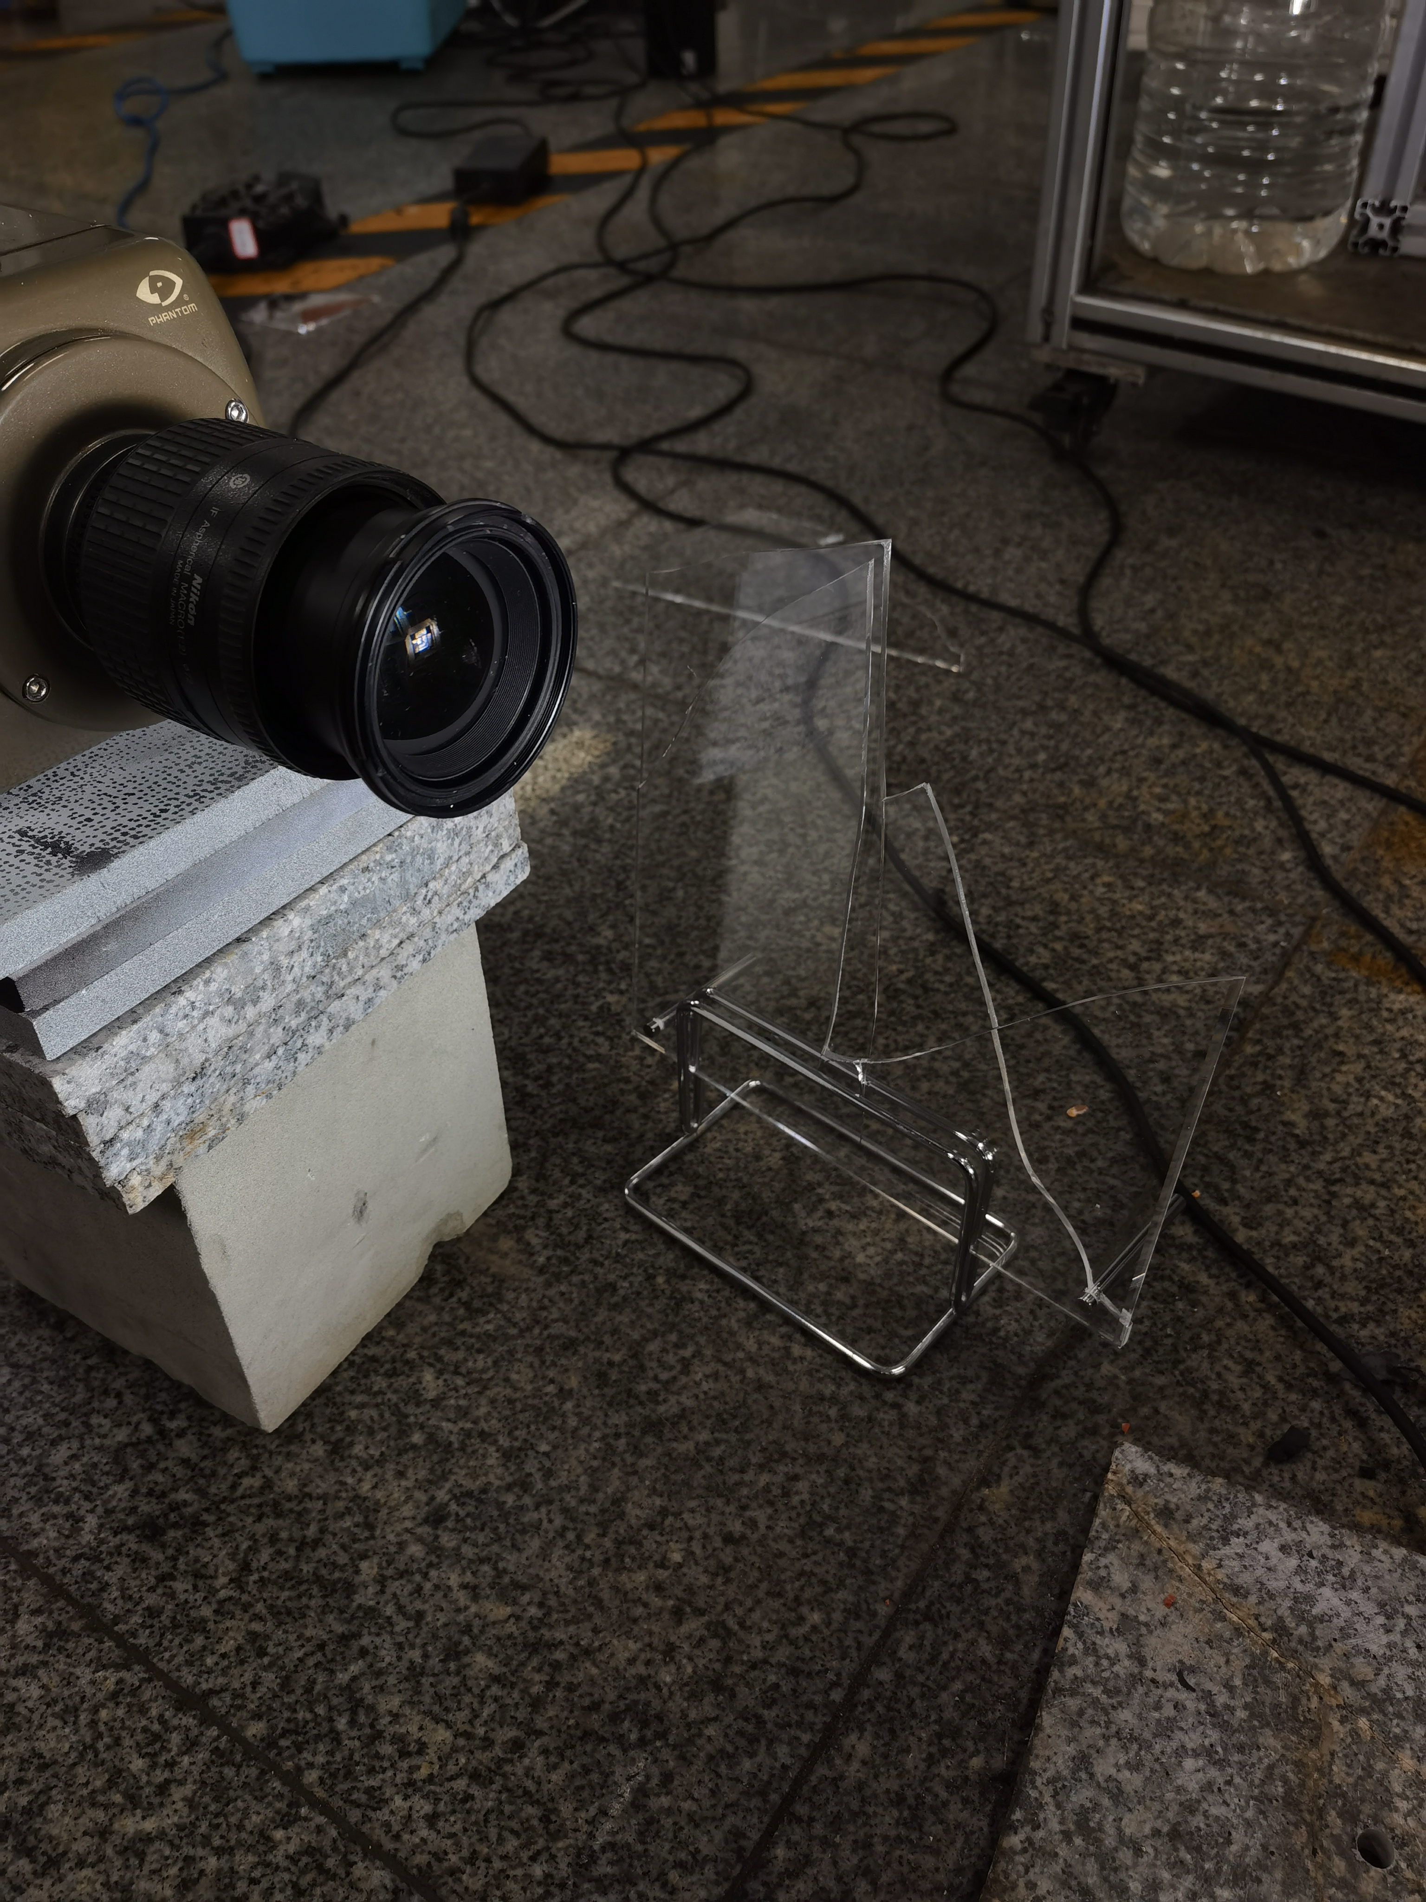
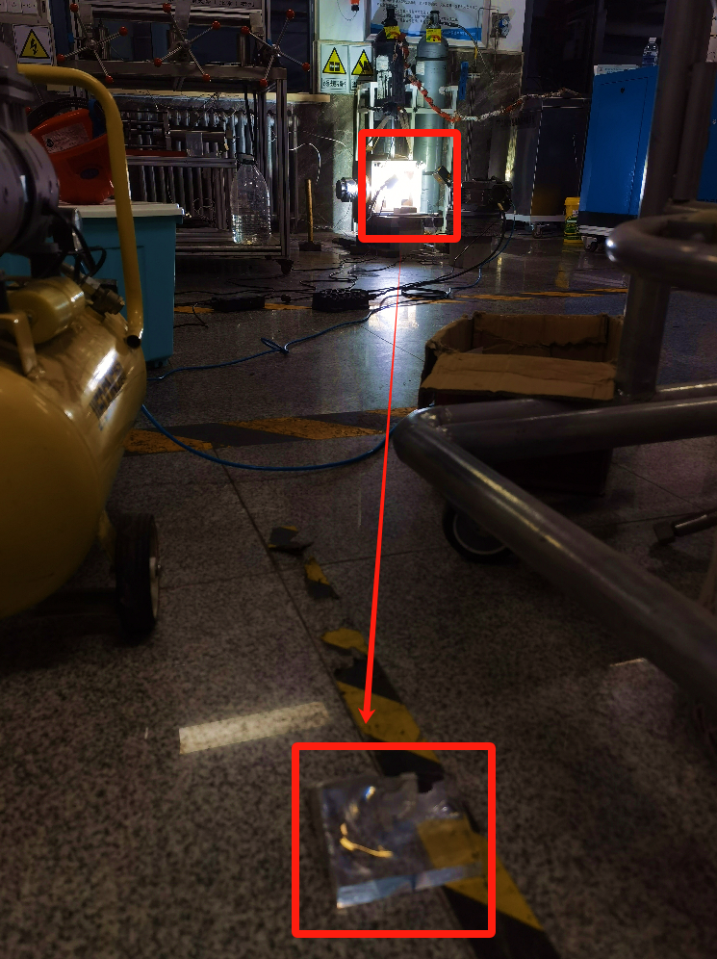
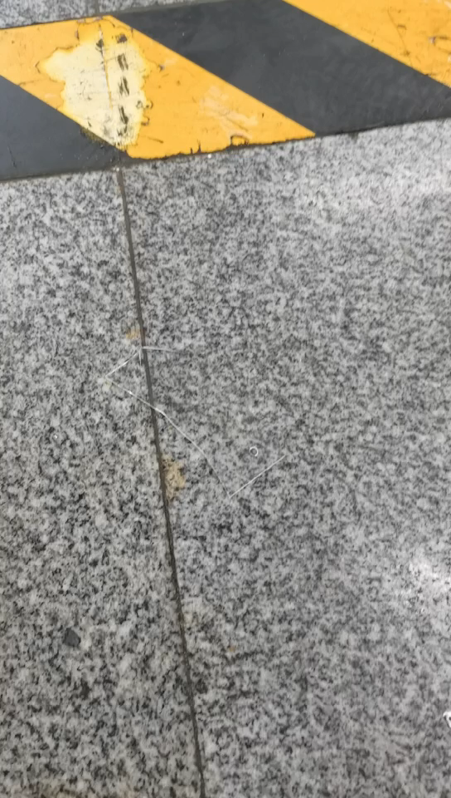
主要科研和论文工作
亚克力可视化压裂
加压结束后没有前置挡板，若样品出现贯穿破坏，极易崩出
双层挡板无法格挡挡冲击，购买加厚亚克力挡板以防止样品弹出后造成破坏
摄像机前所放置挡板破碎
实验结束后试样弹出
实验结束后试样弹出

Slide 9
项目进展及日常工作
日常工作
实验室日常工作开展
辅助铭盛师兄开展聚能压裂实验
辅助王老师专利撰写
平板可视化实验开展
SolidWorks学习
英语学习
延长甜点项目收尾

Slide 10
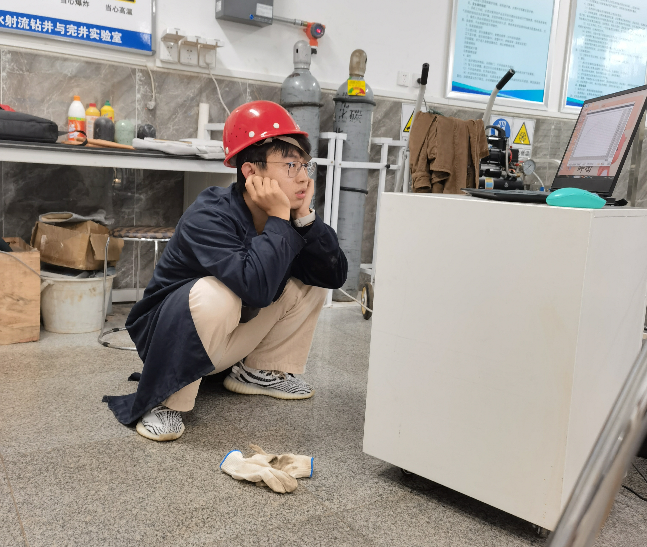
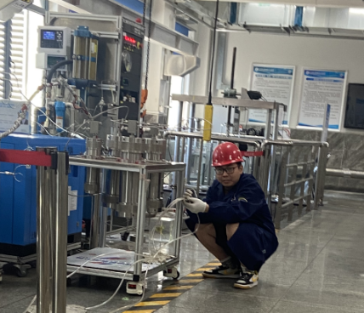
存在问题及下一步计划
主要认识与存在问题
亚克力压裂可视化抓拍时间节点需确认
平板压裂实验有待改进与开展
提高实验安全意识，开展高压实验一定要带头盔

Slide 11
存在问题及下一步计划
下一步工作计划
开展干热岩可视化压裂实验，同时撰写论文
依据实验设计方案改进实验；
撰写除实验结果及讨论外的论文整体
进一步开展聚能压裂实验，开展应变监测实验
依据现有实验基础大致确认裂缝扩展形态，确认应变片排布方式；
开展下一步正交实验，分析不同影响
整理明亮师兄论文
Irazu软件及英语学习
配合完成实验室日常工作

Slide 12
汇报完毕
请各位老师同学批评指正

